Slide 1

Системное тестирование Rocket. Chat
Курс : Тестировщик цифровых продуктов (QA-104)
Потапова Татьяна Александровна
2023

Slide 2




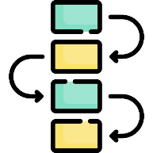

создание облачного пространства в Rocket.Chat
определение типов тестирования
приоритетность в тестировании
корректность
определение тестового окружения
Схема STLC
Анализ требований
Планирование
написание тестовой стратегии
определение инструментов для тестирования(TestIT,DevTools,Yandex-браузер)
создание 80 сценариев
создание 134 тест-кейса
создание тест-плана
Создание
Тестирование
выполнение тестирования по созданным тест-кейсам
Завершение
создание отчета о результатах тестирования

Slide 3
Стратегия тестирования
типы проводимого тестирования:
Функциональное тестирование методом черного ящика
UI-тестирование
части системы, которые будут протестированы
- главная страница
- настройки
- профиль
- панель администрирования
- создание, удаление канала, команды, личной переписки, обсуждения, чата
- создание звонков
- безопасность
окружение
Выпуск Windows 10 Pro
Версия 22H2
Сборка ОС 19045.3208
Яндекс Браузер Версия 23.7.0.2530

Slide 4
Тест-план | Продукт тестирования – веб-версия Rocket.Chat, мобильное приложение (переход по ссылкам) | Виды тестирования: Функциональное тестирование UI – тестирование интерфейса UX – тестирование Нефункциональное тестирование Тестирование производительности Тестирование безопасности Тестирование отказоустойчивости Тестирование совместимости
Исполнитель Потапова Т.А. granvilr@student.21-school.ru | Временной цикл Окончание и начало тестирования определяется техническим заданием. Процесс тестирования считается завершенным, когда проведены все тесты и получен результат | Окружение и инструменты Выпуск Windows 10 Pro Версия 22H2 Сборка ОС 19045.3208 Яндекс Браузер Версия 23.7.0.2530 Программа TestIT, MS Excel
Тестовая документация: Сценарии использования Тест-кейсы Тест-репорт Баг-репорт | Что тестировать Под тестирование приходится клиентская часть веб-приложения, пользовательский интерфейс и связанные с ним компоненты | Результат Создан тест-план ,баг-репорт и тест-репорт

Slide 5
База данных
Для успешной установки и работы Rocket.Chat необходимо выбрать базу данных. Rocket.Chat поддерживает самые популярные базы данных: MongoDB, MySQL, PostgreSQL, Microsoft SQL Server, Oracle. MongoDB рекомендуется как наиболее экономичный вариант решения.
MongoDB представляет наиболее популярную на данный момент документо-ориентированную систему управления базами данных. MongoDB хранит документы. В MongoDB для каждого документа имеется уникальный идентификатор, который называется _id.
Одним из популярных стандартов обмена данными и их хранения является JSON (JavaScript Object Notation). JSON эффективно описывает сложные по структуре данные. Способ хранения данных в MongoDB в этом плане похож на JSON, хотя формально JSON не используется. Для хранения в MongoDB применяется формат, который называется BSON
Необходимо создать базу данных и пользователя для Rocket.Chat. Создавать базу данных нужно на сервере, где установлен Rocket.Chat.
Открыть файл настроек (/opt/Rocket.Chat/config/settings.yml) и настроить параметры подключения к базе данных.
После изменения файла настроек перезапустить Rocket.Chat, чтобы новые параметры вступили в силу.

Slide 6
Тестовая модель
Главная страница
Мобильное приложение (Google Play/
AppStore)
Создание облачного пространства Rocket.Chat
Панель Администрирования
Создание каналов, команд, комнат, личных переписок, обсуждений
Добавление пользователей
Создание тредов
Управление устройствами
Настройка профиля и учетной записи
Приглашение других пользователей
документация
звонки
сообщения
Отправка файлов

Slide 7
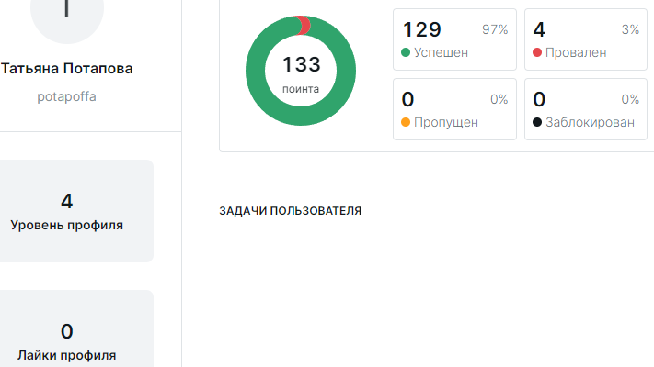
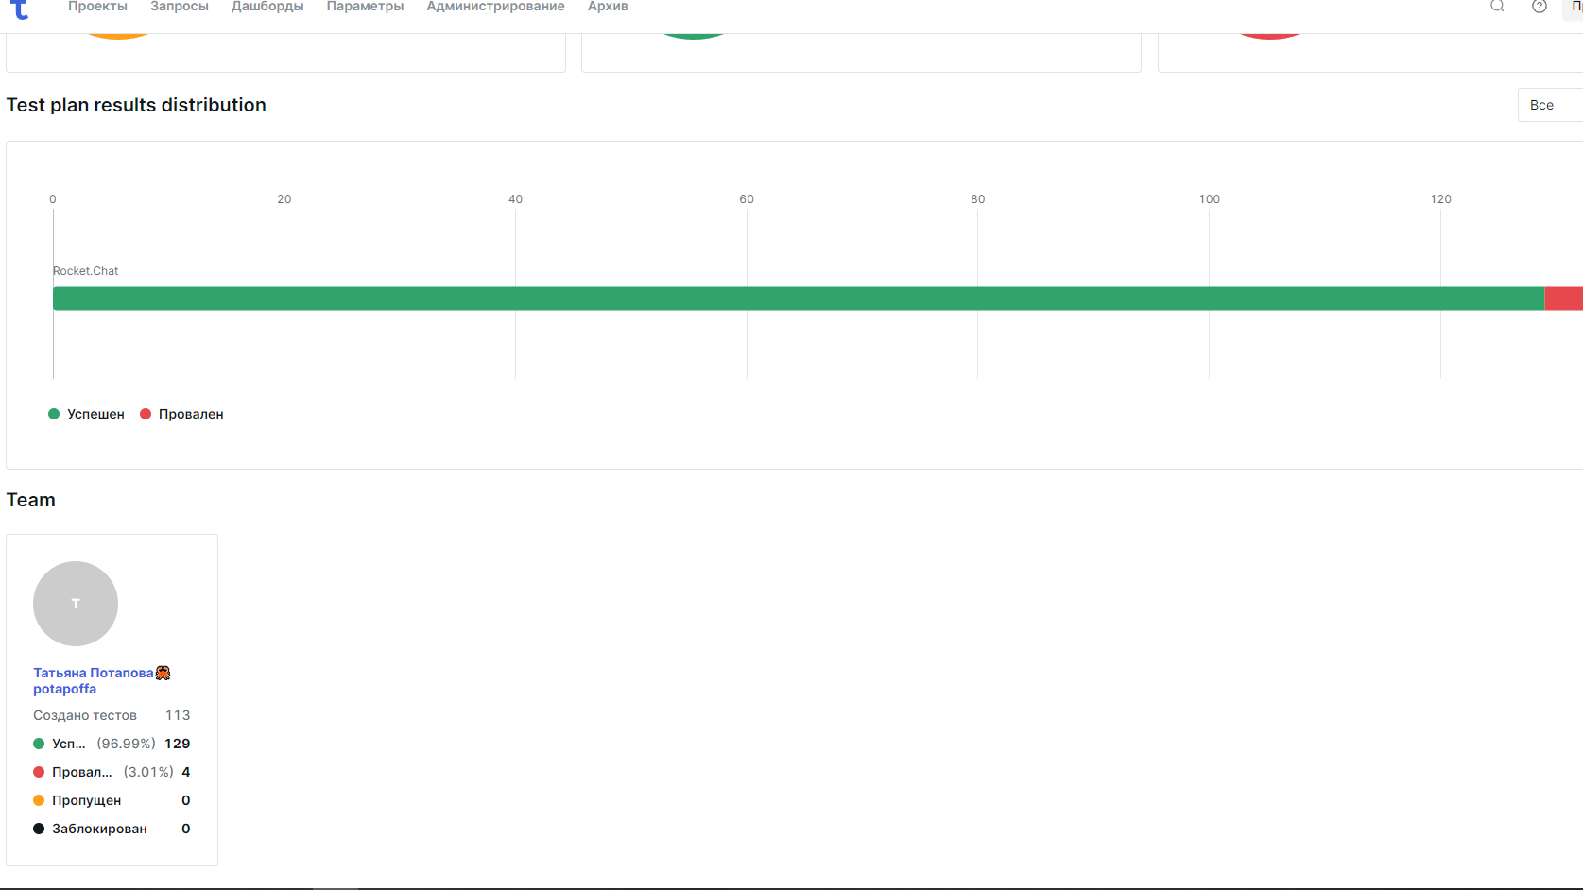
Тест-репорт

Slide 8
Баг-репорт № 1."Двухфакторная аутентификация" не проходит по скопированному коду
Предшествующие условия : пользователь (администратор)Rocket.Chat, открыта учетная запись
Серьёзность : Critical
Шаги для воспроизведения:
1. нажать на поле "Безопасность"
2. опустить шторку "Двухфакторная аутентификация"
3. нажать на кнопку "Включить двухфакторную аутентификацию"
4. нажать на кнопку «скопировать» и скопировать код
5. ввести в поле «подтверждение»
6. нажать кнопку "Подтвердить"
Ожидаемый результат: появится сообщение , что аутентификация прошла успешно
Фактический результат : Неверный двухфакторный код
Окружение:
Выпуск Windows 10 Pro
Версия 22H2
Сборка ОС 19045.3208
Яндекс Браузер Версия 23.7.0.2530
Баг-репорт

Slide 9
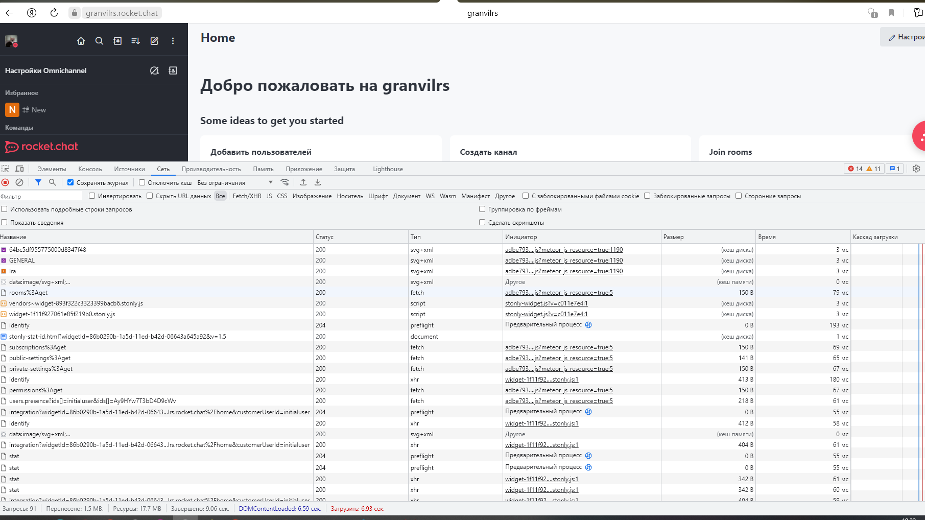
Список логов DevTools

Slide 10
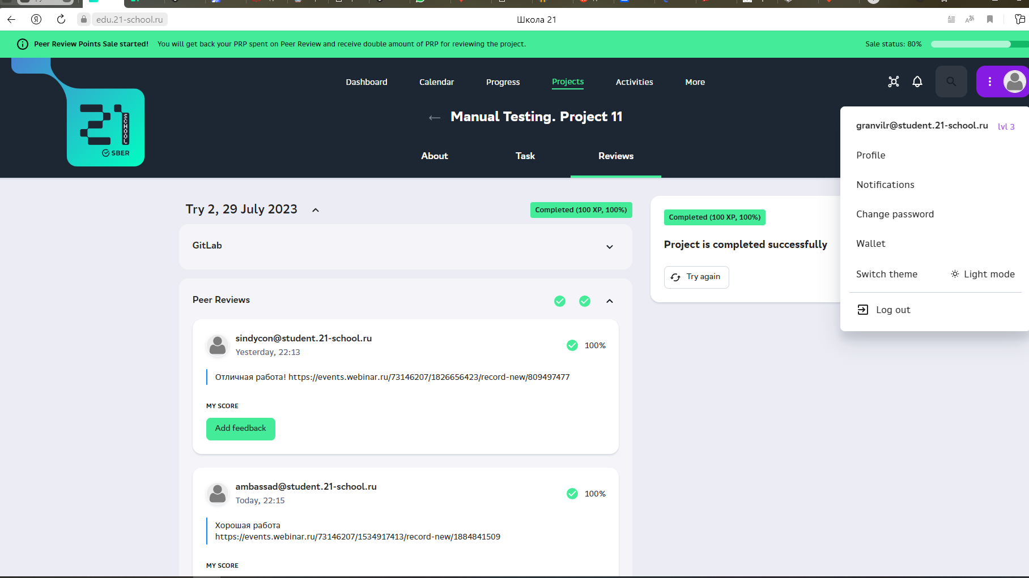

Slide 11
Рефлексия
Что получилось? – Проект выполнен в соответствии с требованиями
Что можно улучшить?- Необходимо устранить возникающие ошибки в безопасности системы

